Slide 1
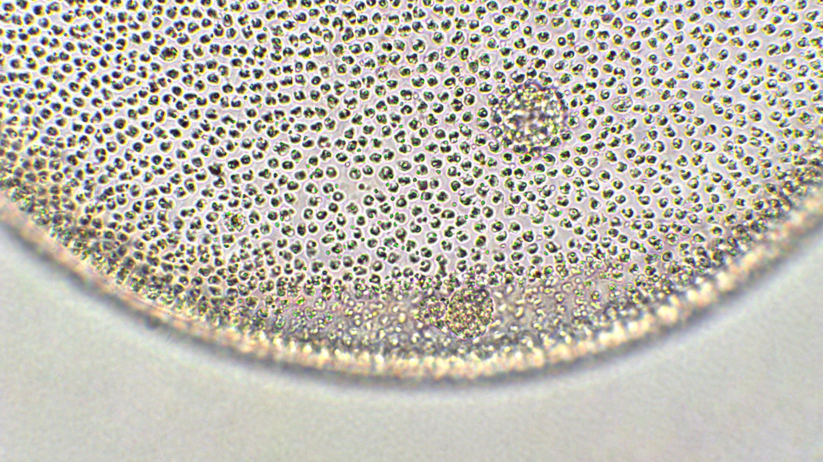
CCA 5972 – Comunicação, meio ambiente e políticas públicas
Aula 13 – 29/11/2023

Slide 2
Roteiro geral da aula
Exposição dialogada sobre obra de Byung-Chul Han
1
TEDx André Gravatá - O segredo das miudezas
3
O trabalho de Michele Prazeres - Instituto Desacelera
2

Slide 3
Textos que fundamentam a aula de hoje
CHUL-HAN, Byung. No enxame: perspectivas do digital. Petrópolis, RJ: Vozes, 2018.
CHUL-HAN, Byung. Sociedade do cansaço. Petrópolis, RJ: Vozes, 2017a.
CHUL-HAN, Byung. Sociedade da Transparência. Petrópolis, RJ: Vozes, 2017b.

Slide 4
1 - Exposição dialogada sobre obra de Byung-Chul Han

Slide 5
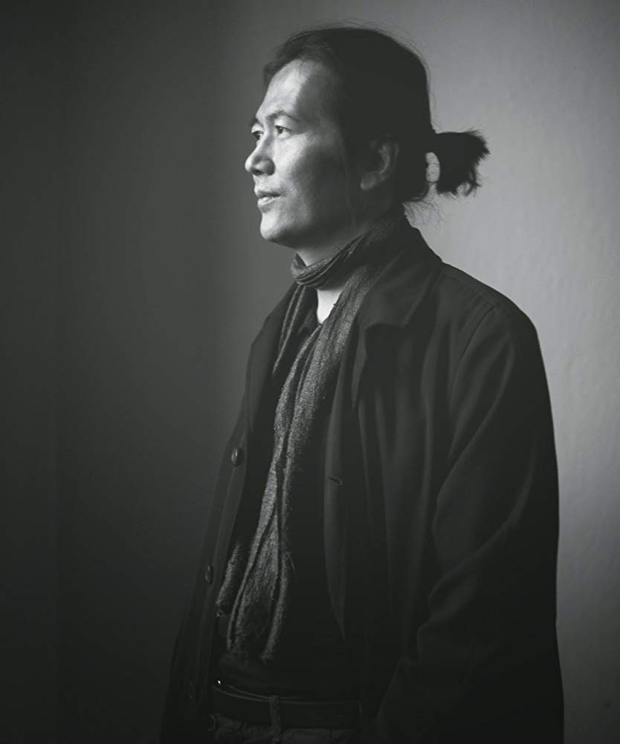
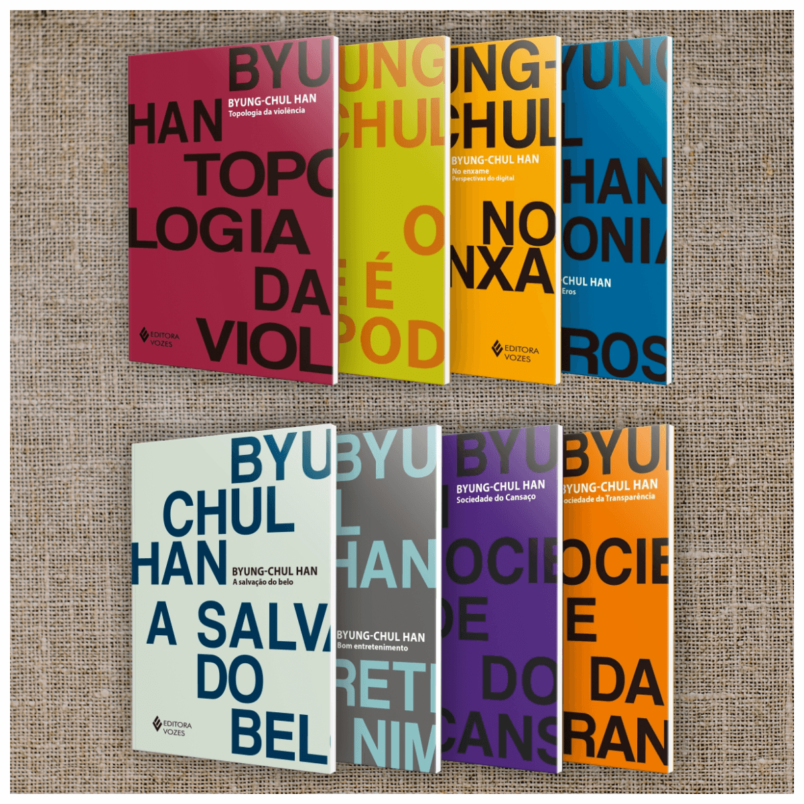

Slide 6
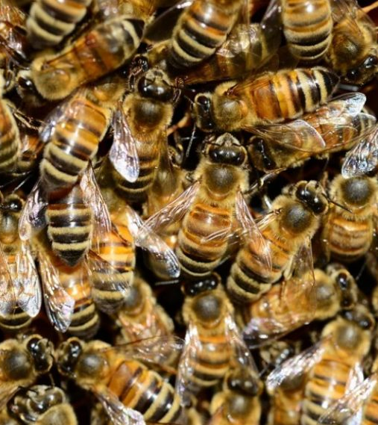
Por que "No enxame"?
Perspectiva pessimista do digital;
Impossibilidade de ação coletiva.

Slide 7
Desaterramos e somos cada vez mais narcísicos
Cada vez temos menos contatos interpessoais e com o "mundo real"
Autoreferencialidade

Slide 8
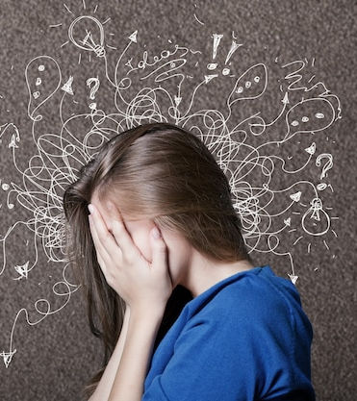
Ditadura do desempenho
Trabalho tomando todo tempo da vida
Síndrome da Fadiga da Informação
Cansaço e adoecimento

Slide 9
Positividade
Da sociedade disciplinar (não) para a do cansaço (sim)
Propósito e autoexploração (não há resposta imunológica)

Slide 10
Fetiche da transparência
Coação sistêmica do atual estágio do capitalismo:
simplificação/superficialidade,
pornográfico/mercantilização,
desencantamento e despolitização.

Slide 11
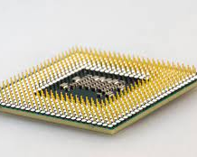
Transparência e aceleração
Pensar não é transparente, leva tempo
Processador (cálculo) x procissão (narratividade)

Slide 12
Psicopolítica
Confiança substituída pelo controle
Data mining e o inconsciente coletivo

Slide 13
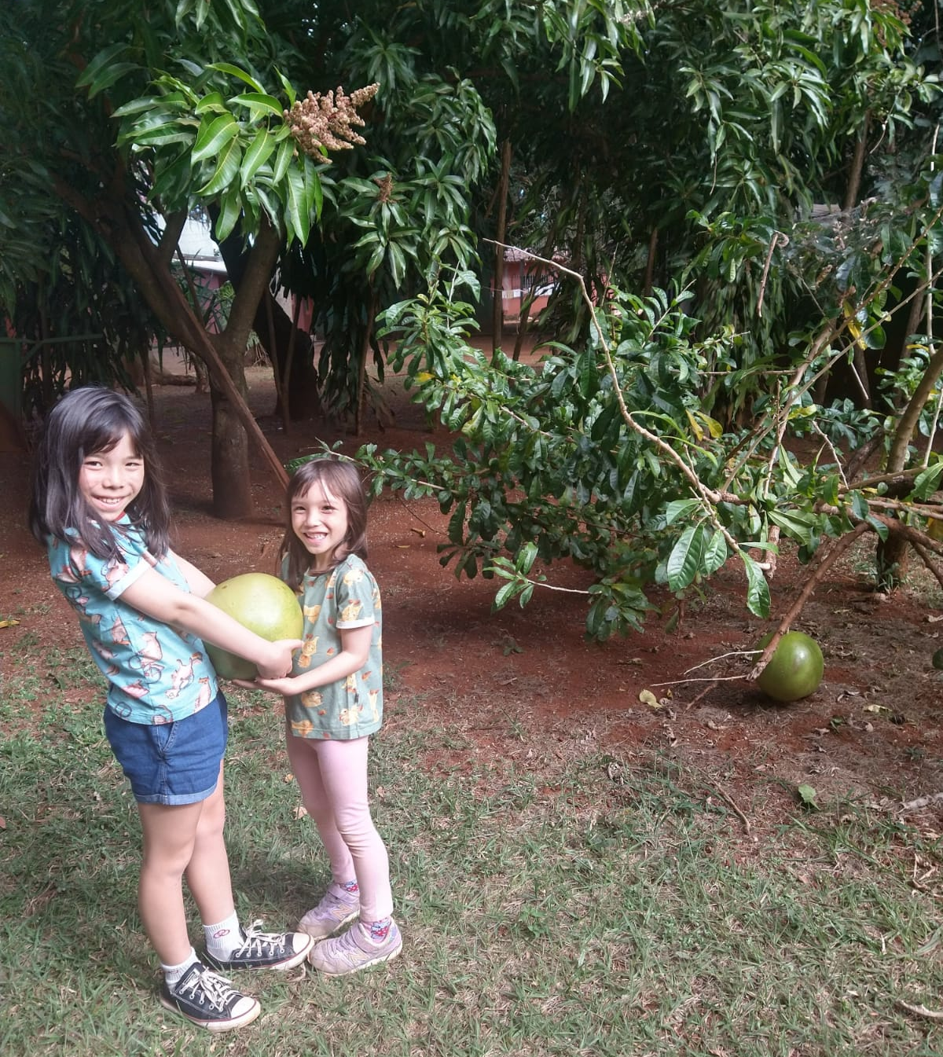
Chamado à ação
Não é mero desacelerar na mesma lógica, é um reencantamento do mundo

Slide 14
2- O trabalho de Michele Prazeres - Instituto Desacelera

Slide 15
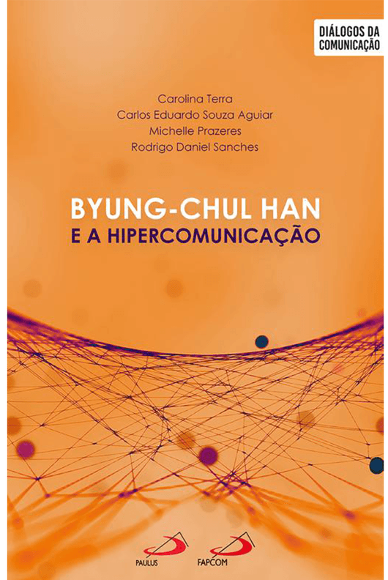

Slide 16
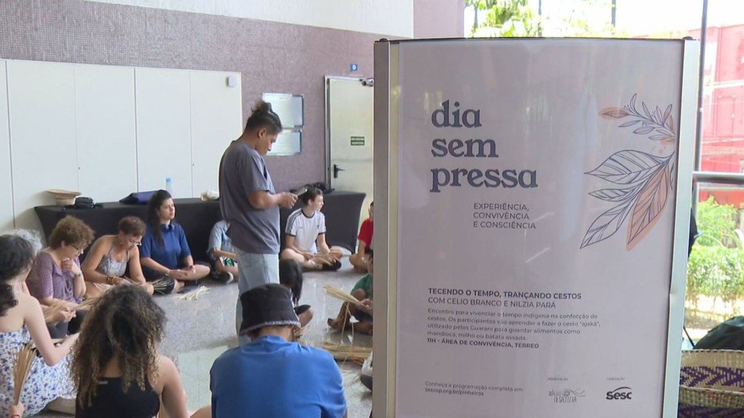

Slide 17
3 – TEDx André Gravatá

